Slide 1


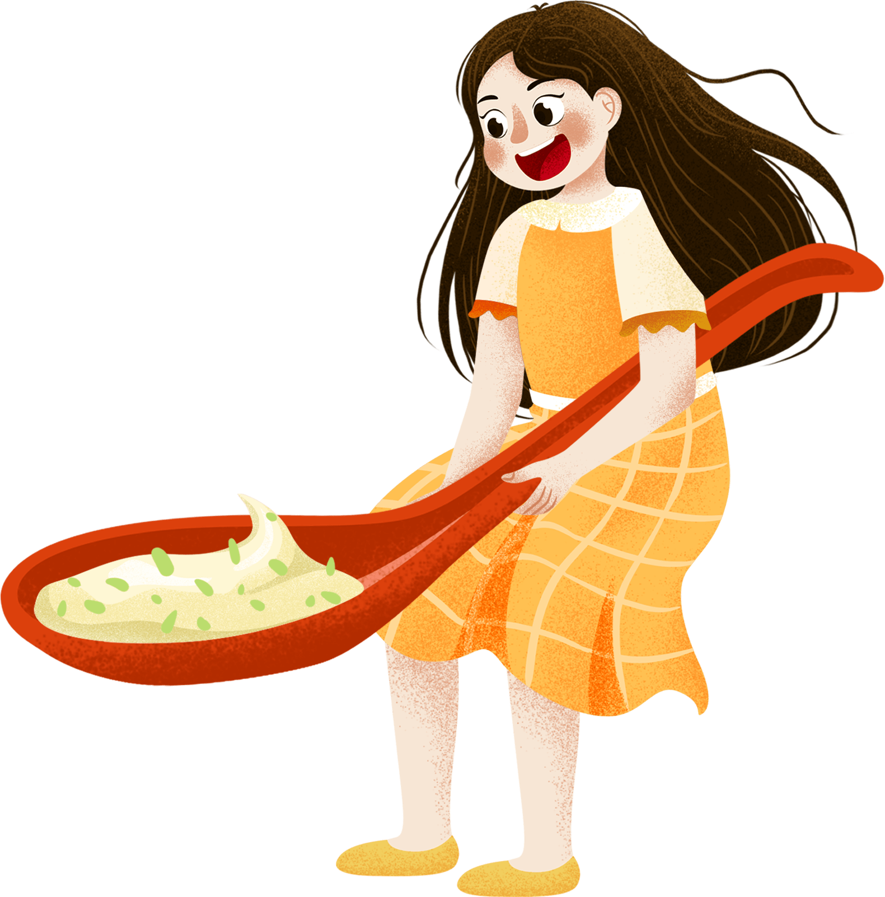


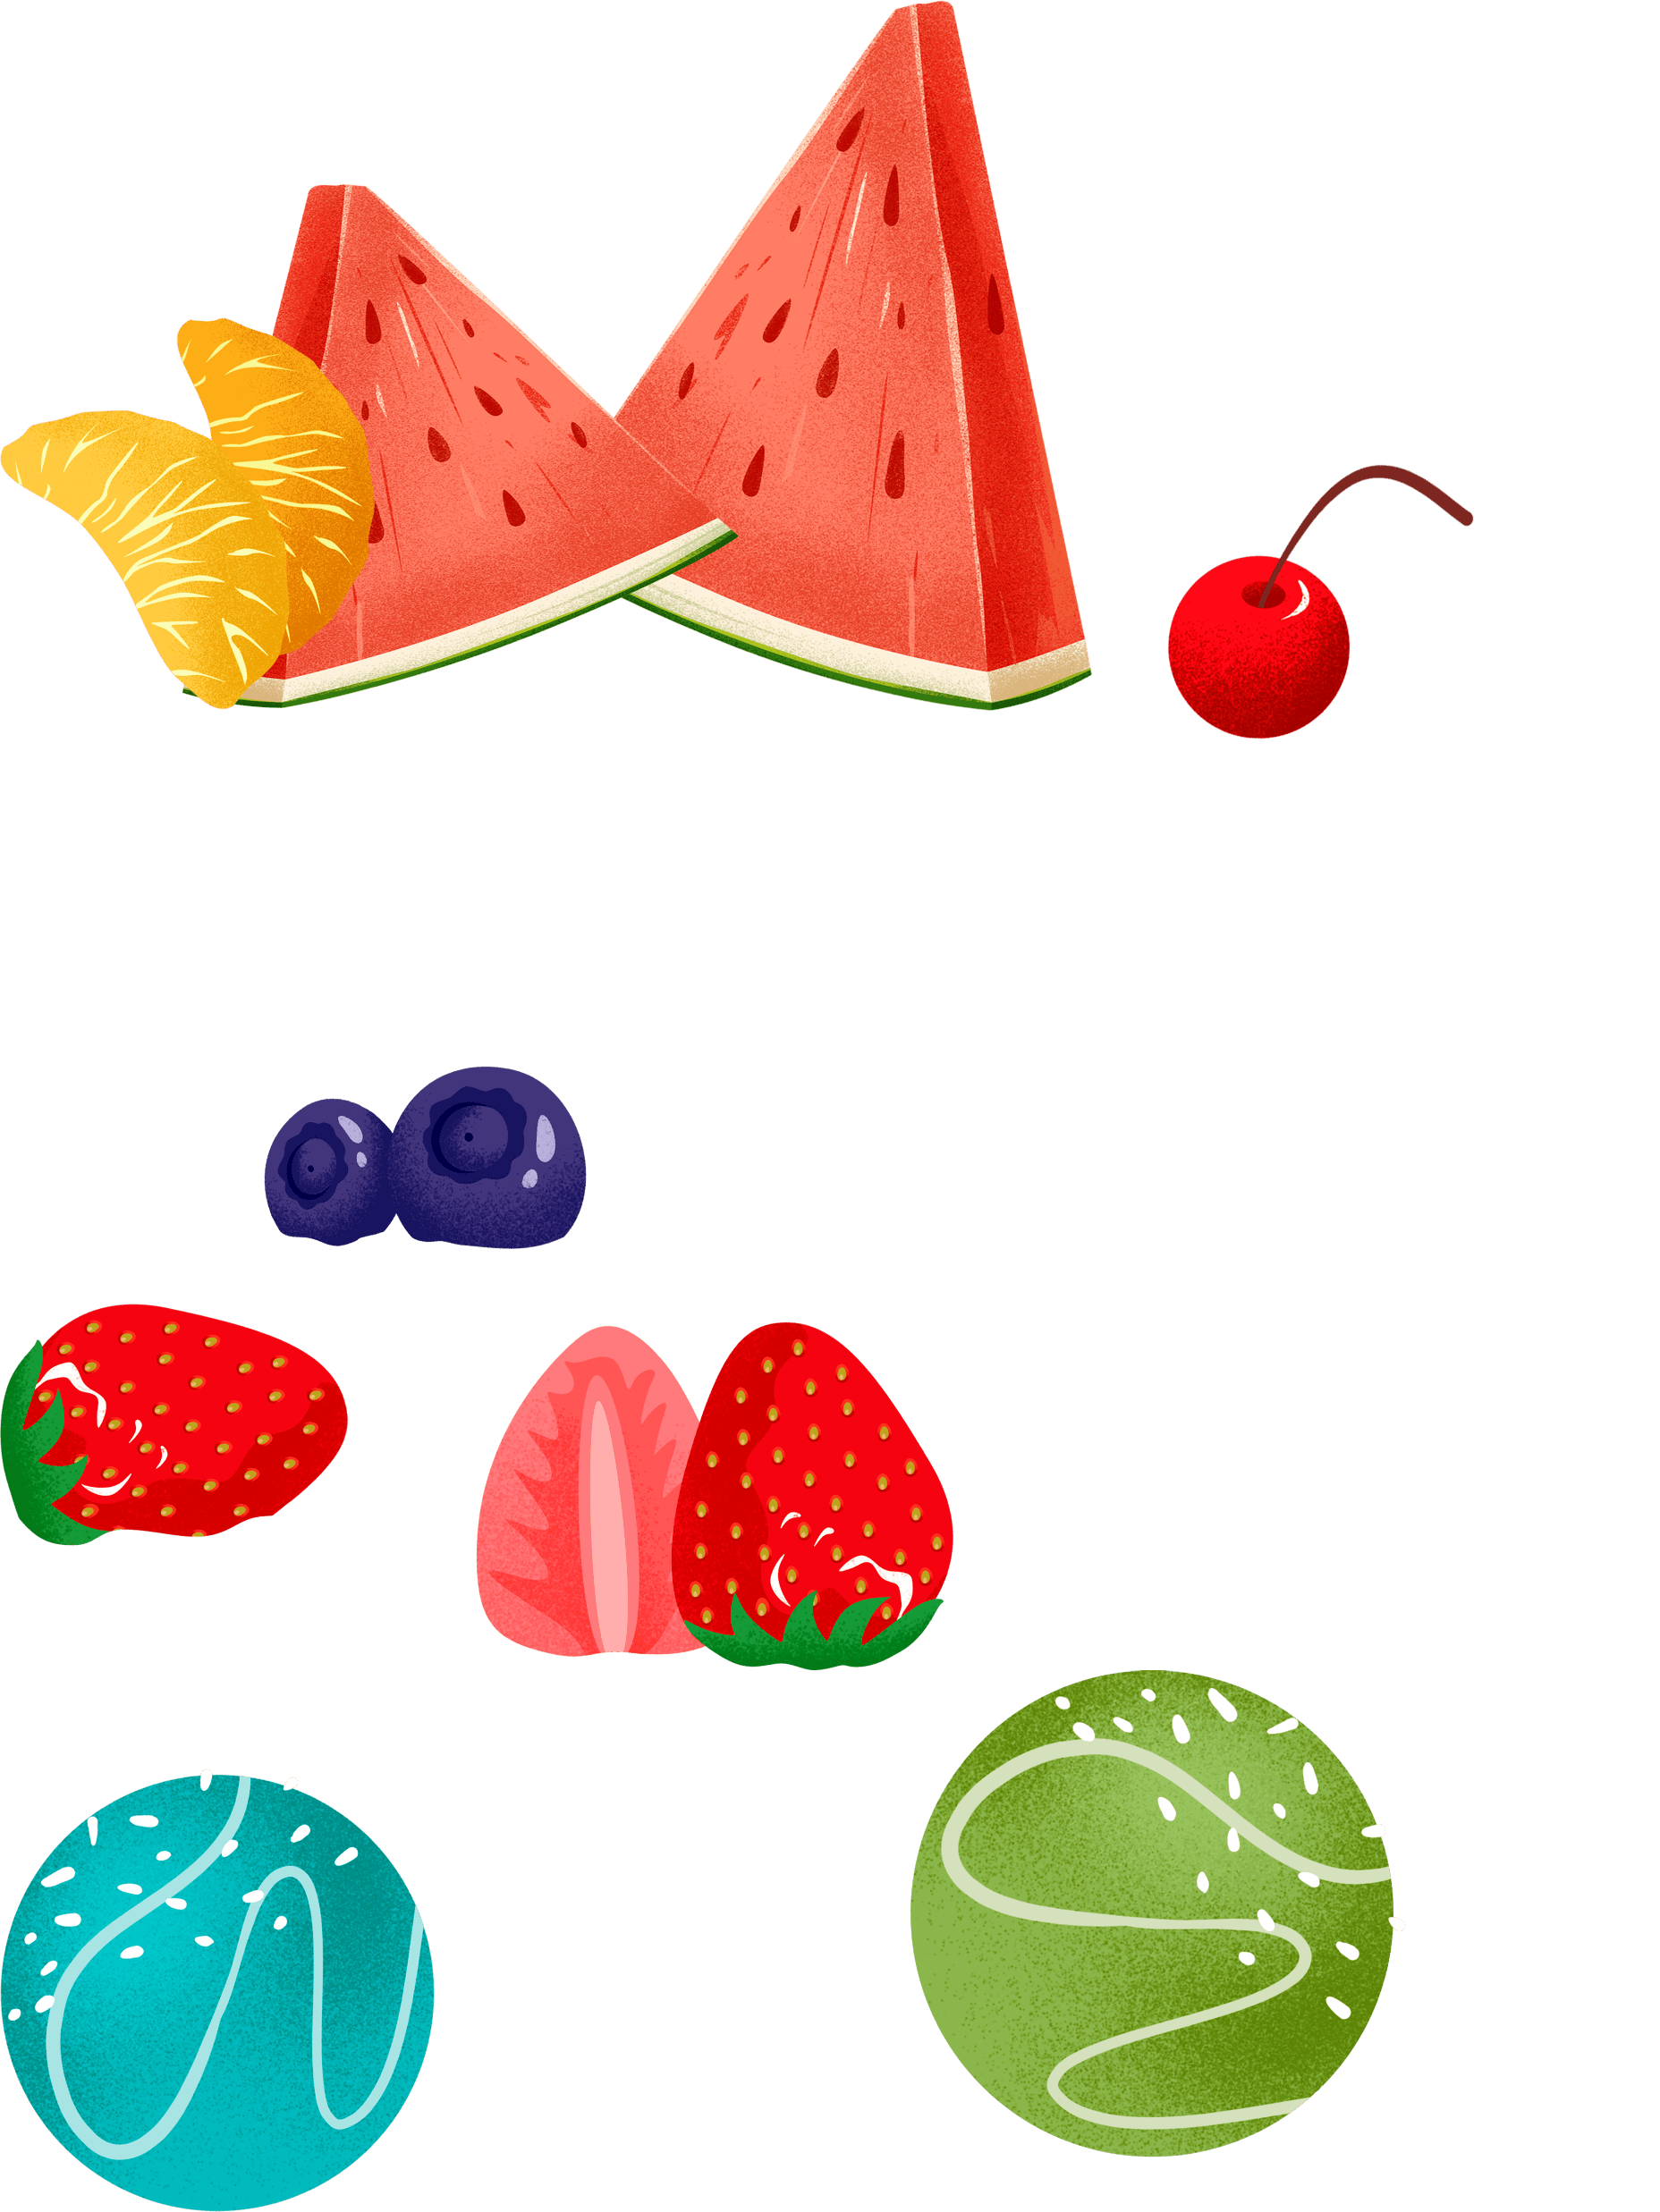
Thứ Hai, ngày 1 tháng 11 năm 2021
Tiếng Việt
Bài 1: Cô chủ nhà tí hon (Tiết 1, 2)

Slide 2








Slide 3




Ghép các chữ cái và thêm dấu thanh (nếu cần) để tạo thành những từ ngữ chỉ người trong gia đình:
B
B
B
A
A
G
A
ô
I
N
O
Mẫu
ˋ

Slide 4
Ghép các chữ cái và thêm dấu thanh (nếu cần) để tạo thành những từ ngữ chỉ người trong gia đình:
B
A
G
ô
I
N
O
BA
BÀ
ÔNG
ÔNG NỘI
BÀ NỘI
ÔNG NGOẠI
BÀ NGOẠI

Slide 5
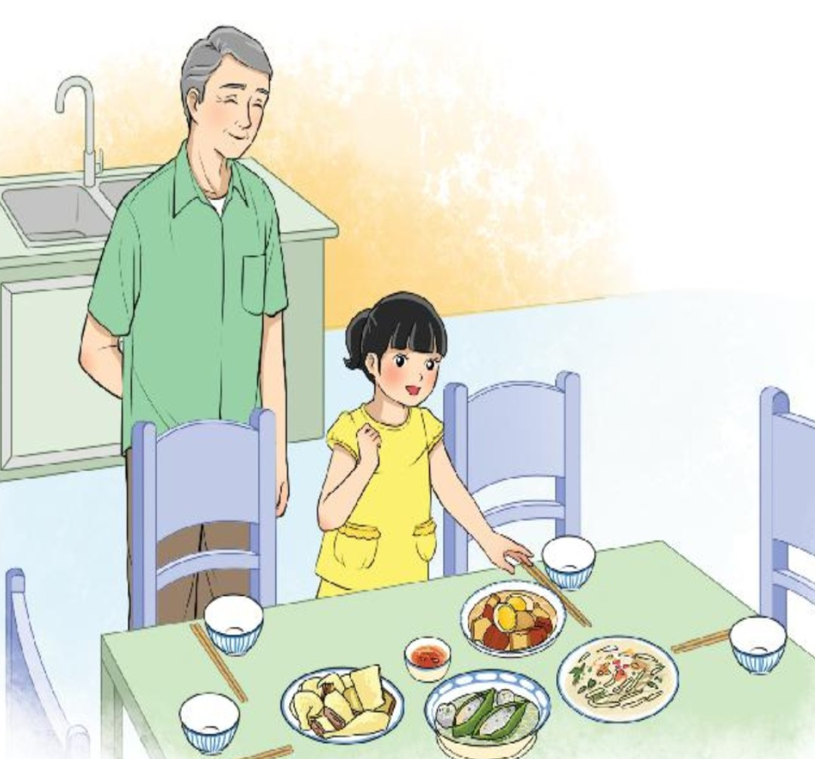


Bức tranh vẽ cảnh gì?

Slide 6

1

Slide 7





Lắng nghe đọc mẫu
TAY DÒ
TAI NGHE
MẮT DÕI

Slide 8

Luyện đọc nối tiếp câu
Ông ngoại ở quê ra chơi.
Đến bữa cơm, thấy thức ăn mẹ nấu hấp dẫn, Vân liền chạy tới bàn, định nếm thử. Ông nhìn Vân, nheo mắt cười:
- Mời cả nhà cùng ăn cơm nào!
Nghe ông nói, Vân bẽn lẽn:
- Cháu mời ông, con mời bố mẹ.
Ăn xong, ông nhìn Vân âu yếm:
- Tăm nhà mình để ở đâu nhỉ? Cô chủ nhà tí hon lấy giúp ông với nào.

Slide 9
Ông gọi Vân là “cô chủ nhà tí hon” đấy! Vân bỗng thấy mình thật quan trọng. Cô bé bèn chạy đi lấy tăm, lễ phép đưa cho ông. Em cũng không quên mang tăm cho cả bố và mẹ.
- Cô chủ nhà tí hon ngoan quá! - Ông cười khích lệ.
Chỉ ra chơi mấy hôm, ông đã mang đến cho Vân biết bao điều thú vị. Vân cảm thấy mình ra dáng một cô chủ nhà tí hon, đúng như lời ông nói.
Thu Hằng

Slide 10

Cùng chia đoạn
1
Ông ngoại ở quê ra chơi.
Đến bữa cơm, thấy thức ăn mẹ nấu hấp dẫn, Vân liền chạy tới bàn, định nếm thử. Ông nhìn Vân, nheo mắt cười:
- Mời cả nhà cùng ăn cơm nào!
Nghe ông nói, Vân bẽn lẽn:
- Cháu mời ông, con mời bố mẹ.
Ăn xong, ông nhìn Vân âu yếm:
- Tăm nhà mình để ở đâu nhỉ? Cô chủ nhà tí hon lấy giúp ông với nào.

Slide 11
Cùng chia đoạn
2
Ông gọi Vân là “cô chủ nhà tí hon” đấy! Vân bỗng thấy mình thật quan trọng. Cô bé bèn chạy đi lấy tăm, lễ phép đưa cho ông. Em cũng không quên mang tăm cho cả bố và mẹ.
- Cô chủ nhà tí hon ngoan quá! – Ông cười khích lệ.
Chỉ ra chơi mấy hôm, ông đã mang đến cho Vân biết bao điều thú vị. Vân cảm thấy mình ra dáng một cô chủ nhà tí hon, đúng như lời ông nói.
Thu Hằng

Slide 12

Luyện đọc nối tiếp đoạn
1
Ông ngoại ở quê ra chơi.
Đến bữa cơm, thấy thức ăn mẹ nấu hấp dẫn, Vân liền chạy tới bàn, định nếm thử. Ông nhìn Vân, nheo mắt cười:
Mời cả nhà cùng ăn cơm nào!
Nghe ông nói, Vân bẽn lẽn:
Cháu mời ông, con mời bố mẹ.
Ăn xong, ông nhìn Vân âu yếm:
Tăm nhà mình để ở đâu nhỉ? Cô chủ nhà tí hon lấy giúp ông với nào.

Slide 13
Luyện đọc nối tiếp đoạn
2
zzzzzzzz
Ông gọi Vân là “cô chủ nhà tí hon” đấy! Vân bỗng thấy mình thật quan trọng. Cô bé bèn chạy đi lấy tăm, lễ phép đưa cho ông. Em cũng không quên mang tăm cho cả bố và mẹ.
- Cô chủ nhà tí hon ngoan quá! – Ông cười khích lệ.
Chỉ ra chơi mấy hôm, ông đã mang đến cho Vân biết bao điều thú vị. Vân cảm thấy mình ra dáng một cô chủ nhà tí hon, đúng như lời ông nói.
Thu Hằng
Chỉ ra chơi mấy hôm, ông đã mang đến cho Vân biết bao điều thú vị.
Vân cảm thấy mình ra dáng một cô chủ nhà tí hon, đúng như lời ông nói.

Slide 14



Luyện đọc nhóm
Yêu cầu
Phân công đọc theo đoạn
Tất cả thành viên đều đọc
Giải nghĩa từ cùng nhau
Luyện đọc trước lớp

Slide 15

1

Slide 16

Giải nghĩa từ
Trong bài “Cô chủ nhà tí hon” có từ nào em chưa hiểu nghĩa?

Slide 17

Có dạng điệu rụt rè, thiếu tự nhiên.Vì e thẹn và chưa quen.
Có tác dụng làm cho người ta hào hứng, vui thích.
bẽn
lẽn
thú vị
Lôi cuốn, làm cho người ta thích.
Tác động đến
tinh thần làm cho hăng hái thêm.
hấp dẫn
khích lệ

Slide 18

Cùng tìm hiểu
1
Ông nói gì khi Vân định nếm thử thức ăn?
2
Ông đã giúp Vân biết thêm điều gì?
3
Khi được ông gọi là cô chủ nhà tí hon, Vân cảm thấy thế nào? Vì sao?
4
Khi có khách, em sẽ làm gì để giống một người chủ nhà tí hon?

Slide 19
Cùng tìm hiểu
1
Ông nói gì khi Vân định nếm thử thức ăn?
1
Ông ngoại ở quê ra chơi.
Đến bữa cơm, thấy thức ăn mẹ nấu hấp dẫn, Vân liền chạy tới bàn, định nếm thử. Ông nhìn Vân, nheo mắt cười:
- Mời cả nhà cùng ăn cơm nào!
Nghe ông nói, Vân bẽn lẽn:
- Cháu mời ông, con mời bố mẹ.
Ăn xong, ông nhìn Vân âu yếm:
- Tăm nhà mình để ở đâu nhỉ? Cô chủ nhà tí hon lấy giúp ông với nào.
Ông nhìn Vân, nheo mắt cười:
- Mời cả nhà cùng ăn cơm nào!
Khi Vân định nếm thử thức ăn, ông nói:
- Mời cả nhà cùng ăn cơm nào!

Slide 20
Cùng tìm hiểu
2
Ông đã giúp Vân biết thêm điều gì?
Ông đã giúp Vân biết thêm:
Vân là cô chủ nhà tí hon.

Slide 21
Cùng tìm hiểu
3
Khi được ông gọi là cô chủ nhà tí hon, Vân cảm thấy thế nào? Vì sao?
Ông gọi Vân là “cô chủ nhà tí hon” đấy! Vân bỗng thấy mình thật
2
Ông gọi Vân là “cô chủ nhà tí hon” đấy! Vân bỗng thấy mình thật quan trọng. Cô bé bèn chạy đi lấy tăm, lễ phép đưa cho ông. Em cũng không quên mang tăm cho cả bố và mẹ.
- Cô chủ nhà tí hon ngoan quá! – Ông cười khích lệ.
Chỉ ra chơi mấy hôm, ông đã mang đến cho Vân biết bao điều thú vị. Vân cảm thấy mình ra dáng một cô chủ nhà tí hon, đúng như lời ông nói.
quan trọng.
Khi được ông gọi là cô chủ nhà tí hon, Vân cảm thấy mình thật quan trọng.

Slide 22
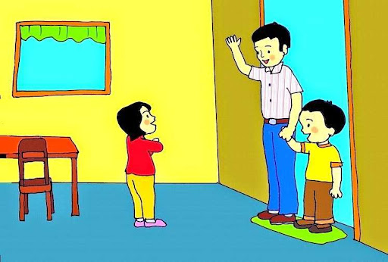
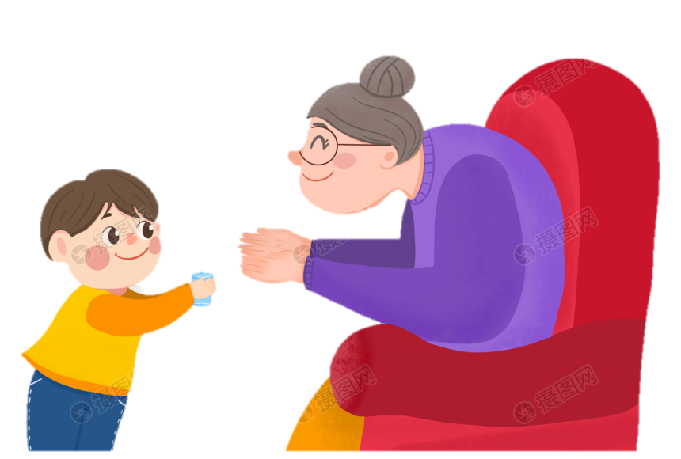
Cùng tìm hiểu
4
Khi có khách, em sẽ làm gì để giống một người chủ nhà tí hon?
Em chào hỏi lễ phép và mời khách vào nhà.
Em cẩn thận rót nước mời khách.

Slide 23
Nội dung chính của bài học là gì?
=> Tình cảm yêu thương của ông ngoại dành cho bạn nhỏ thể hiện qua những bài học đơn giản trong cuộc sống hằng ngày.

Slide 24
Sau bài đọc, em rút ra bài học gì cho bản thân?
Yêu thương, kính trọng và biết ơn ông bà, ba mẹ.
…

Slide 25

3

Slide 26

Trong bài có những nhân vật nào?
Ông ngoại
Bé Vân
Giọng trầm
Tình cảm
Chậm rãi
Tự hào
Tình cảm
Lễ phép
Giọng đọc của các
nhân vật như thế nào?

Slide 27
Luyện đọc lại
Ông nhìn Vân, nheo mắt cười:
- Mời cả nhà cùng ăn cơm nào!
Nghe ông nói, Vân bẽn lẽn:
- Cháu mời ông, con mời bố mẹ.
Ăn xong, ông nhìn Vân âu yếm:
- Tăm nhà mình để ở đâu nhỉ? Cô chủ nhà tí hon lấy giúp ông với nào.
Ông gọi Vân là “cô chủ nhà tí hon” đấy! Vân bỗng thấy mình thật quan trọng. Cô bé bèn chạy đi lấy tăm, lễ phép đưa cho ông. Em cũng không quên mang tăm cho cả bố và mẹ.
- Cô chủ nhà tí hon ngoan quá! - Ông cười khích lệ.

Slide 28
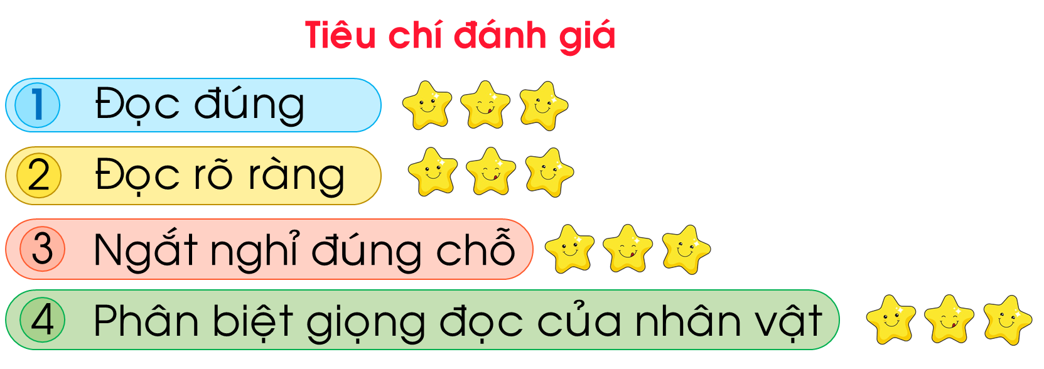
Luyện đọc nhóm
Cùng các bạn đọc phân vai
Người dẫn truyện
Ông ngoại
Bé Vân

Slide 29



4

Slide 30




Cùng bạn đóng vai, nói và đáp lời chào của em khi đi học, khi về nhà:
với
người thân
với
thầy
cô
Thực hành
Đóng vai

Slide 31





